Slide 1
Arthrologie du membre supérieur

Slide 2
Articulation de l’épaule

Slide 3
Le complexe articulaire de l’épaule est constitué de 5 articulations:
L’articulation scapulo-humérale (vraie articulation):+++
L’articulation acromio-claviculaire (vraie articulation)
L’articulation sterno-claviculaire (vraie articulation)
L’articulation scapulo-thoracique (fausse articulation)
L’articulation sous-deltoidienne.

Slide 4
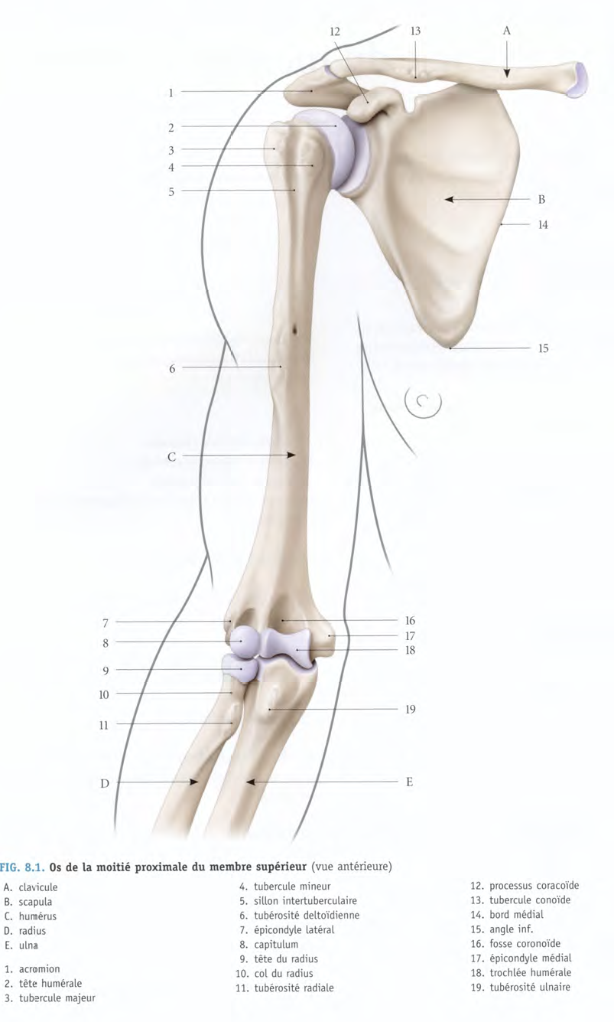

Slide 5
L’articulation scapulo-humérale:
Définition:
Articulation proximale du membre supérieur.
Unit cavité glénoïde a la tête humérale.
Synoviale/ sphéroïde.
Très mobile mais fragile (luxations).

Slide 6
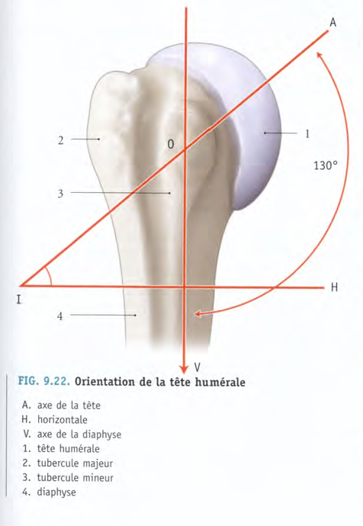
Surfaces articulaires:
La tête humérale:
1/3 de sphère de 30 mm de rayon.
Regarde en DD, en haut et en arrière.
Col anatomique.
Angle d’inclinaison du col: 130°.

Slide 7
Cavite glénoïdale:
Elle est située a l’angle latérale
De la scapula.
Orientée en bas en dehors et en
Avant.
Tubercule glénoïdal.

Slide 8
Bourrelet glénoïdal: fibro-cartilage prismatique situé au pourtour de la cavité glénoïdale.
Augmente la surface articulaire (congruence insuffisante => luxation de l’épaule).

Slide 9
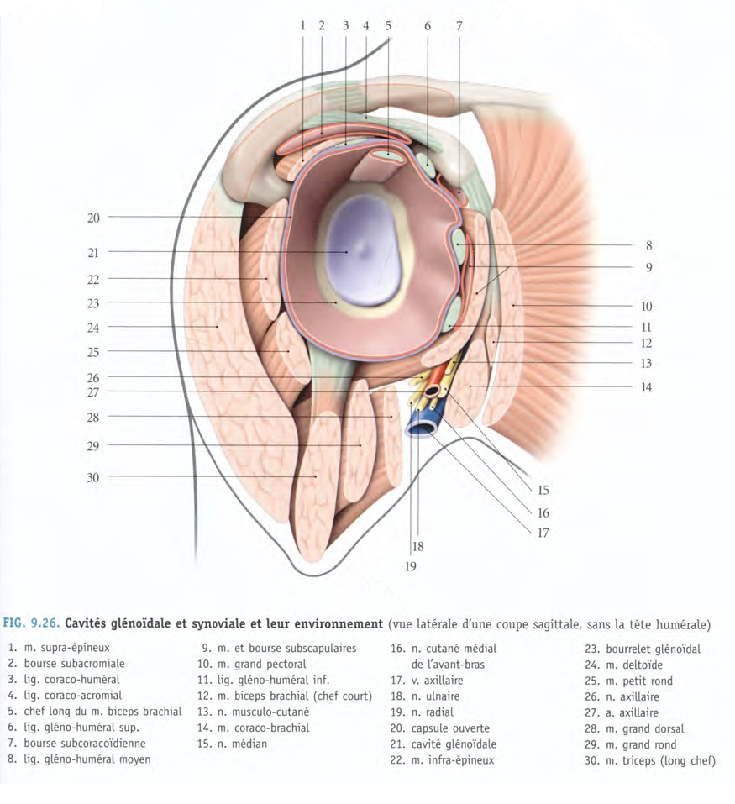

Slide 10
Moyens d’union:
Capsule: mince et lâche
s’insère:
Scapula: autour de la cavité glénoïdale+face périphérique du bourrelet.
Humérus:
Col anatomique, col chirurgical (en dedans).
Chef long du biceps est intra-capsulaire.

Slide 11
Les ligaments passifs: tous antérieurs
Ligament coraco-huméral: épais, le plus résistant.
Origine: processus coracoïde.
Terminaison: tubercule majeur et mineur.

Slide 12
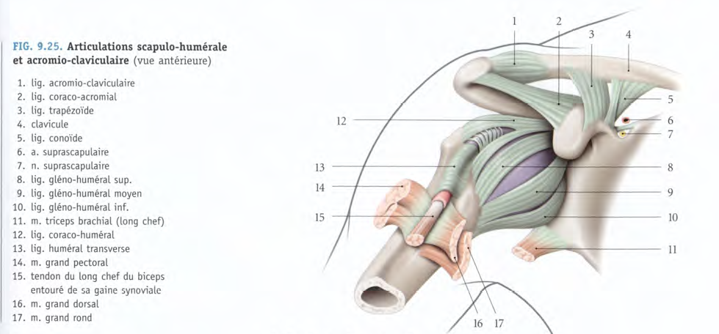

Slide 13
Les ligaments gléno-huméraux:
Lig gléno-huméral supérieur:
Origine: partie supérieure de cavité glénoïdale.
Terminaison: col anatomique (au dessus tubercule mineur)
lig gléno-huméral moyen:
Origine: partie antérieure de la cavité glénoïdale.
Terminaison: partie inférieure du tubercule mineur.
Lig gléno-huméral inférieur:
Origine: au dessous du précédant.
Terminaison: col chirurgical.
Entre ces 3 ligaments, on a 2 espaces (foramen ovale (luxation antérieures, foramen triangulaire)

Slide 14
Ligaments actifs: indispensable a la statique de l’articulation.
Ce sont:
En haut: tendon du muscle supra-épineux.
En avant: muscle supra-scapulaire.
En arrière: infra-épineux et petit rond.

Slide 16
Moyen de glissement: la synoviale.
Elle entoure la portion intra-articulaire du chef long du biceps.

Slide 18
Physiologie articulaire:
Autour de l’axe antéro-postérieur:
Abduction: mouvement qui porte le bras en de dehors de l’axe du corps .Amplitude: 180°.Muscles : supra-epineux, deltoïde.
Adduction: mouvement qui rapproche le bras de l’axe du corps. Amplitude: 30° 45°. Muscles: grand pectoral, grand rond

Slide 19
Autour de l’axe transversal:
Anté-pulsion (flexion): porte le bras en avant de l’axe du corps. Amplitude: 180°. Muscles: deltoïde coraco-brachial.
Rétro-pulsion (extension): porte le bras en arriere de l’axe du corps. Amplitude: 45°60°. Muscles: grand rond

Slide 20
Autour de l’axe vertical:
Rotation médiale: Muscle: sub-scapulaire.
Rotation latérale: Muscle: infra-épineux petit rond.

Slide 21
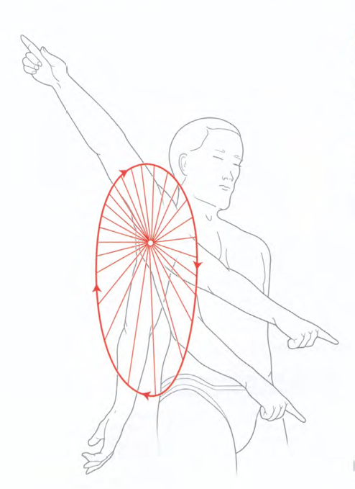
Circumduction: 360°
Cône de circumduction

Slide 22
Articulation du coude

Slide 23
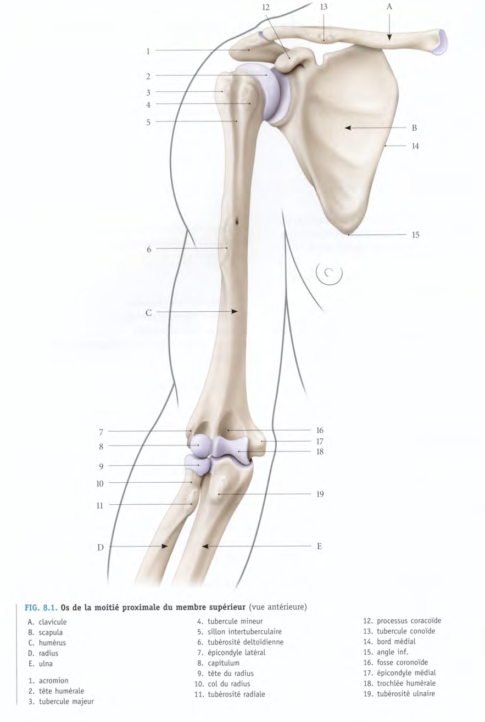
Définition:
Articulation intermédiaire du membre supérieur.
3 os sont en contact => 3 articulations:
L’articulation huméro-ulnaire.
L’articulation huméro-radiale.
L’articulation radio-ulnaire proximale (pronation supination).

Slide 24
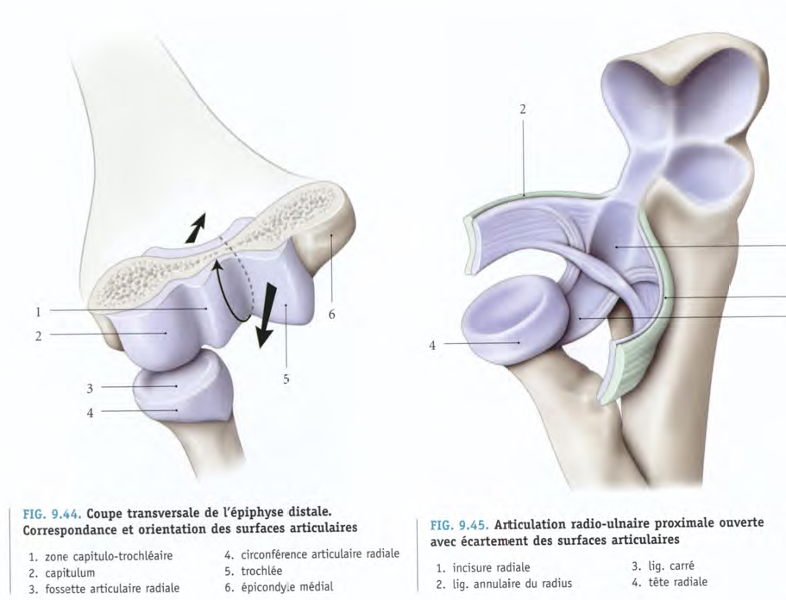
Surface articulaires:
Trochlée+capitulum (condyle de l’humérus)
Les incisures trochléaire et radiale de l’ulna
La tête radiale.
Le ligament annulaire.

Slide 25
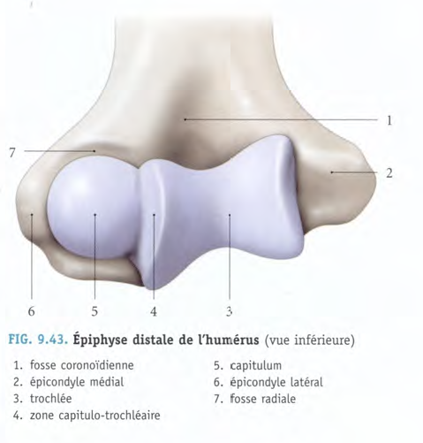
Trochlée de l’humérus:
Segment du poulie, regarde en avant en bas et rn dehors.
Le capitulum:
segment de sphère.
Regarde en bas et en avant.
Vue antérieure)

Slide 26
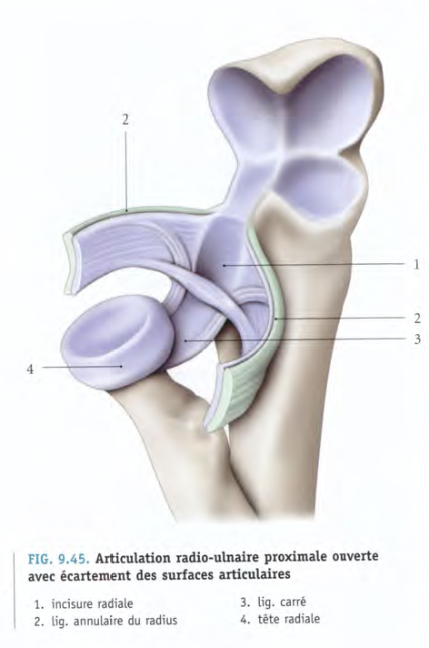
L’incisure trochléaire de l’ulna:
Répond a la trochlée humérale.
L’incisure radiale de l’ulna.

Slide 27
La tête radiale:
La fovéa radiale articulaire avec capitulum.
La circonférence de la tête radiale articulaire avec l’incisure radiale et le ligament annulaire.

Slide 28
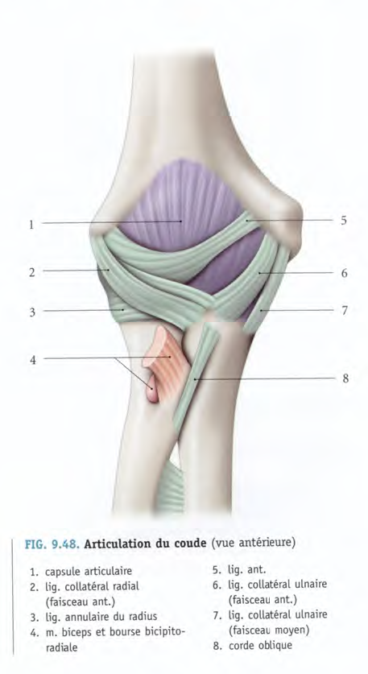
Les moyens d’unions:
La capsule: elle s’insère:
Sur l’humérus:
Au dessus des fosses coronoidienne et radiale, fosse olécranienne.
Sur l’ulna: sur le bord de l’incisure trochléaire, au dessous de l’incisure radiale.
Sur le radius: autour du col.

Slide 29
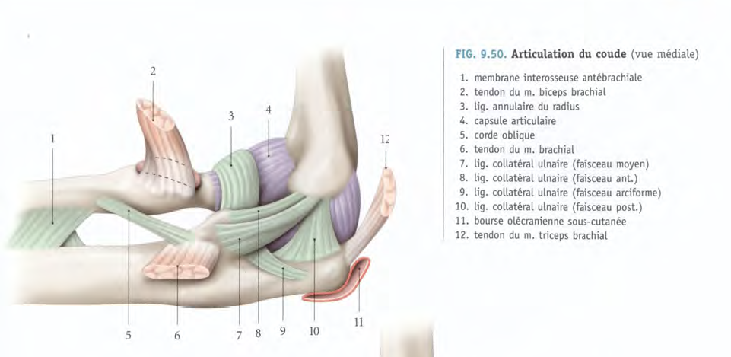
Les ligaments:
Ligament collatérale ulnaire:
Divisé en 3 faisceaux:
Fx antérieur (face antérieure de l’épicondyle médial/partie antérieure du processus coronoïde)
Fx moyen (face inférieure de l’EM/tubercule coronoïde).
Fx postérieur (partie postérieure de l’EM/ face médiale de l’olécrane).
(Ligament accessoire (COOPER)
Faisceau accessoire

Slide 30
Ligament collatéral radial:
Fx antérieur(partie antérieure de l’EL/le bord antérieure de l’incisure radiale)
Fx moyen bord inférieur de l’EL/bord postérieur de l’IR).
Fx postérieur (face postérieure de l’EL/face latérale de l’olécrane)

Slide 31
Ligament oblique antérieur(EM/lig annulaire).
Lig oblique antérieur

Slide 32
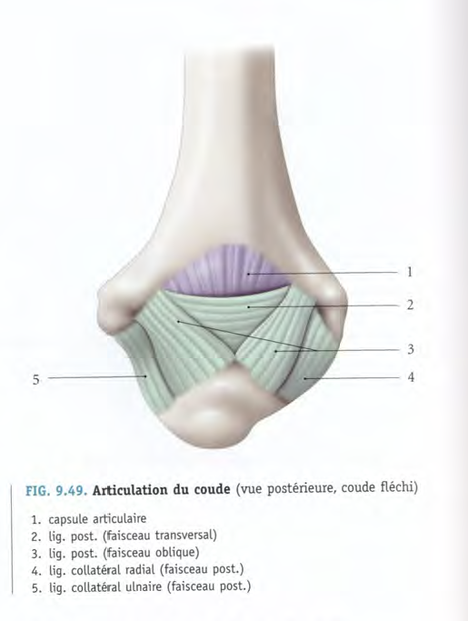
Ligament postérieur: 3 faisceaux:
Vertical, transversal et obliques.

Slide 33
Ligament annulaire:
Bande fibreuse circonscrit la circonférence de la tête radiale.
2 faces interne et externe, 2 extrémités antérieure et postérieure.
Ligament carré(bord inférieur de l’IR/col de radius) .

Slide 34
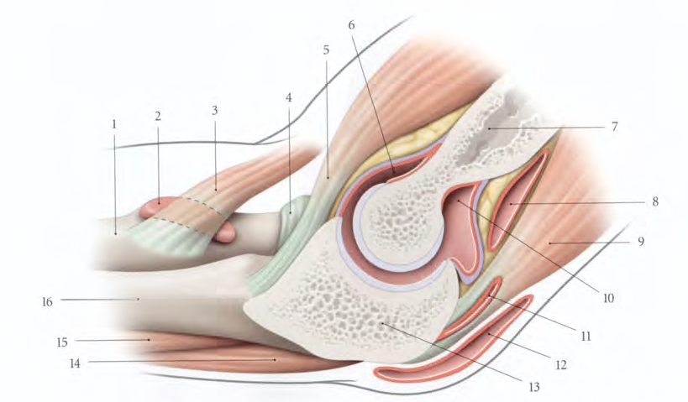
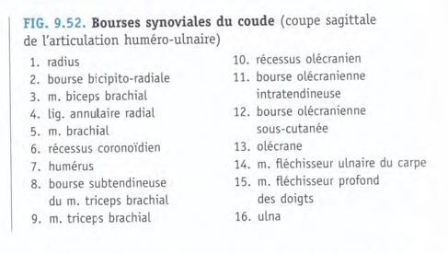
Moyens de glissements: synoviale.
Récessus (cul de sac) antérieur (fosses coronoidienne et radiale.
Récessus postérieur (fosse olécranienne).

Slide 36
Physiologie articulaire:
Flexion : flexion active: 145°, flexion passive: 160°.
Muscles responsables: biceps brachial, brachial…
Extension.

Slide 37
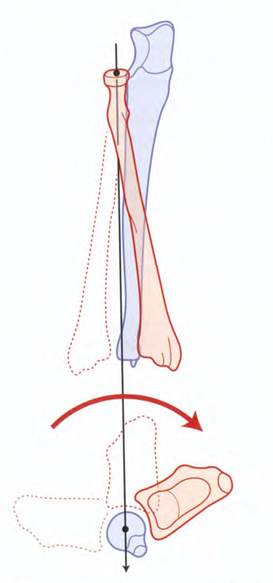
La prono-supination:
C’est le mouvement de rotation de l’avant bras (radius) autour de son axe longitudinal.
Nécessite la m.e.j des 2 articulations:
Radio-ulnaire proximale.
Radio-ulnaire distale.
Position de référence (fonctionnelle).
Axe de prono-supination: par le centre de la tête radiale et ulnaire.

Slide 38
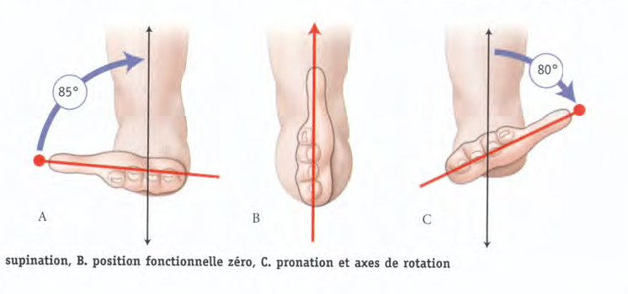
La supination: paume de la main regarde en haut le pouce en dehors. Amplitude: 90°. Muscles: muscle supinateur, biceps brachial.
La pronation: la paume de la main regarde en bas le pouce en dedans. Amplitude: 85°. Muscles: rond pronateur, carré pronateur.
85°
90°

Slide 39
L’articulation du poignet (radio-carpienne)

Slide 40
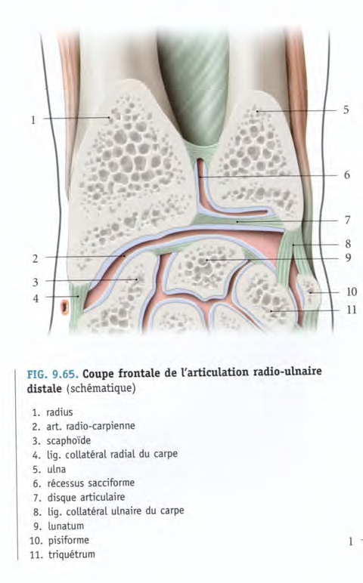
Définition:
Articulation distale du membre supérieur.
Ellipsoïde (condylienne).
Articulation a 2 degré de liberté.
Entre cavité glénoïdale de l’avant bras /condyle carpien.
+articulation radio-carpienne

Slide 41
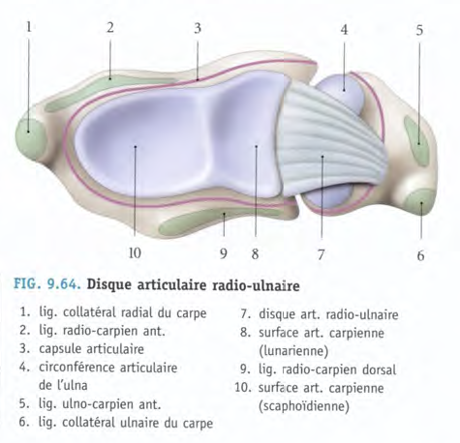
Surfaces articulaires:
Cavité glénoïdale de l’avant bras:
Ovalaire, constituée par la face inférieure du radius, la face inférieure du ligament triangulaire (disque articulaire ): lame de fibrocartilage placée horizontalement entre tête de l’ulna et le carpe. Sommet sur la base du processus styloïde, sa base bord inférieur de l’incisure ulnaire du radius

Slide 42
latio
+ articulation radio-carpienne

Slide 43
Le condyle carpien:
Surfaces articulaires proximales du scaphoïde, lunatum et triquétrum.

Slide 44
Les moyens d’unions:
La capsule:
Elle s’insère au pourtour des surfaces articulaire+bords antérieur et postérieur du ligament triangulaire.
Épaisse en avant mince en arrière (kystes synoviaux).

Slide 45
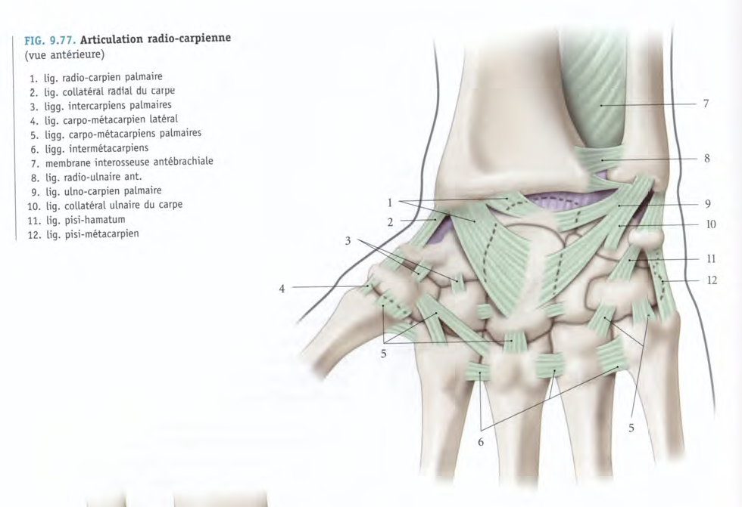
Les ligaments :
Les ligaments ventraux:
Le ligament radio-carpien palmaire: (le plus résistant)
Bord antérieur de la surface articulaire du radius+processus styloïde du radius/2 FX: médial lunatum, latéral capitatum.

Slide 46
Ligament ulno-carpien palmaire:
Bord antérieur du lig triangulaire/ lunatum ,capitatum et triquétrum

Slide 47
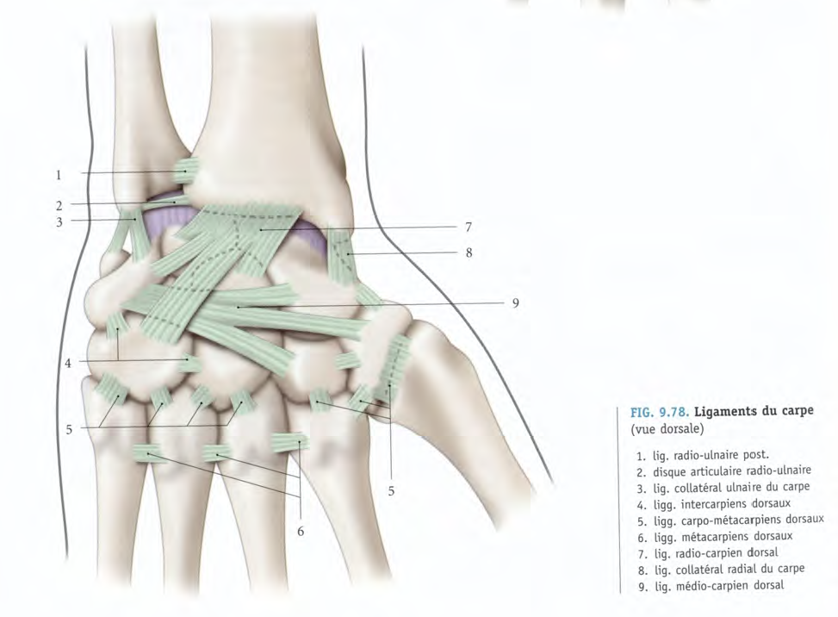
Ligaments dorsaux:
Ligament radio-carpien dorsal: : extrémité distale du radius/ lunatum et triquétrum, face postérieure du scaphoïde.

Slide 48
Le ligament collatéral radial du carpe: sommet processus styloïde du radius/face latérale du scaphoïde.

Slide 49
Le ligament collatéral ulnaire du carpe: sommet processus styloïde de l’ulna/triquétrum+pisiforme.

Slide 50
Moyens de glissements: synoviale (kyste synovial du poignet)

Slide 51
Physiologie articulaire:
Abduction/adduction: 15°/45°. Muscles: fléchisseur radial du carpe…/ fléchisseur ulnaire du carpe..
Flexion/ extension: 85°/85°. Muscles: fléchisseur ulnaire du carpe…/ extenseur ulnaire du carpe.

